Slide 1
Validation des prérequis

Slide 2
Objectifs
L’objectif est de vérifier que vous avez acquis des connaissances de base en algorithmique et programmation.
Notes:
L’objectif de cette première activité est de faire un bilan sur :
Vos connaissances en algorithmique et programmation;
Vos compétence en mise en œuvre d’un composant programmable.

Slide 3
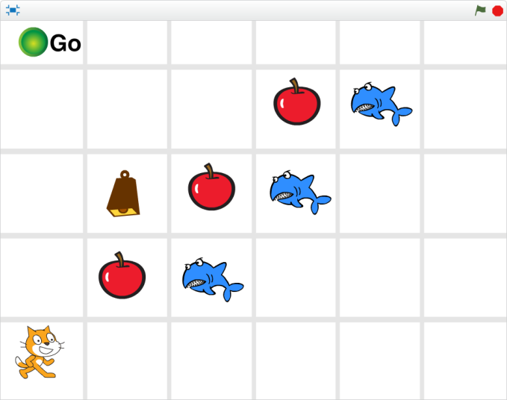
1. Bases de la programmation avec Scratch Séquences d’instruction
L’objectif est que scratch mange « la première » pomme et atteigne la cloche.
Les instructions disponibles sont les suivantes :
Haut
Bas
Gauche
Droite
Manger
Sonner
Donner la séquence d’instructions permettant de manger une seule pomme.
Donner au stagiaire des boîtes à ordonner.
Solutions
Droite
Haut
Haut
Droite
Manger
Manger
Haut
Haut
Sonner
Sonner

Slide 4
1. Bases de la programmation avec Scratch Séquences d’instruction
L’objectif est que scratch mange « la première » pomme et atteigne la cloche.
Afin de donner un effet de déplacement, Scratch doit se déplacer par pas de 20 pixels en x ou en y.
Une case fait 80 pixels de large.
Donner la séquence d’instructions permettant de manger une seule pomme.
QCM
Solutions
Ajouter 20 à x
Ajouter 20 à y
Ajouter 20 à x
Manger
Enlever 80 à x
Ajouter 80 à x
Ajouter 20 à x
Ajouter 20 à y
Ajouter 80 à y
Enlever 80 à y
Ajouter 20 à x
Ajouter 20 à y
Manger
Manger
Ajouter 20 à y
Ajouter 20 à y
Ajouter 80 à y
Enlever 80 à y
Ajouter 20 à y
Ajouter 20 à y
Sonner
Sonner
Ajouter 20 à y
Sonner
Cette solution répond à l’objectif, mais ne permet pas d’avoir un effet visuel d’avancée du robot.
Bonne solution !
Cette solution ne permet pas de manger les pommes.

Slide 5
1. Bases de la programmation avec Scratch Boucles
L’objectif est que scratch mange « la première » pomme et atteigne la cloche.
Afin de donner un effet de déplacement, Scratch doit se déplacer par pas de 20 pixels en x ou en y.
Une case fait 80 pixels de large.
En utilisant la répétition, donner la séquence permettant d’atteindre la première pomme.
Donner au stagiaire des boîtes à ordonner.
Solutions
Début – Répéter 4 fois
Début – Répéter 4 fois
Ajouter 20 à y
Ajouter 20 à x
Fin– Répéter
Fin– Répéter
Début – Répéter 4 fois
Début – Répéter 4 fois
Ajouter 20 à x
Ajouter 20 à y
Fin– Répéter
Fin– Répéter
Manger
Manger
Début – Répéter 4 fois
Début – Répéter 4 fois
Ajouter 20 à y
Ajouter 20 à y
Fin– Répéter
Fin– Répéter
Sonner
Sonner

Slide 6
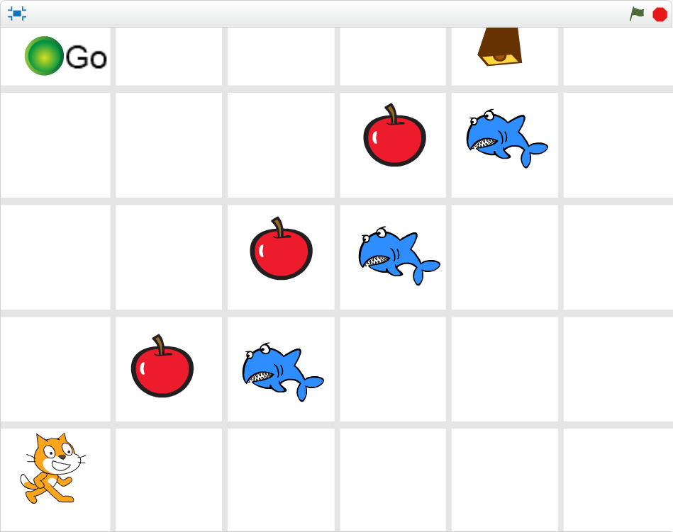
1. Bases de la programmation avec Scratch Boucles « Pour » et fonctions (procédures…)
On peut définir les fonctions haut, bas, gauche, droite comme des fonctions :
HAUT
BAS
Début – Répéter 4 fois
Début – Répéter 4 fois
Ajouter 20 à y
Enlever 20 à y
Fin– Répéter
Fin– Répéter
GAUCHE
DROITE
Début – Répéter 4 fois
Début – Répéter 4 fois
Solutions
Enlever 20 à x
Ajouter 20 à x
Début – Répéter 3 fois
Fin– Répéter
Fin– Répéter
HAUT
En utilisant les fonctions et les structures algorithmiques suivantes, manger toutes les pommes et sonner la cloche
Haut, bas, gauche, droite, manger, sonner, répéter x fois
Donner au stagiaire des boîtes à ordonner.
DROITE
Fin– Répéter
HAUT
DROITE
SONNNER

Slide 7
1. Bases de la programmation avec Scratch Boucles « répéter jusqu’à… » et fonctions
L’objectif est de manger UNE pomme lorsque celle-ci est touchée.
les fonctions et les structures algorithmiques suivantes : haut, bas, gauche droite, manger et sonner, répéter jusqu’à…
QCM
Solutions
Répéter jusqu’à « pomme » touchée
Répéter jusqu’à « requin » touché
Répéter jusqu’à « cloche » touché
HAUT
HAUT
HAUT
DROITE
DROITE
DROITE
Fin– Répéter
Fin– Répéter
Fin– Répéter
MANGER
MANGER
SONNER
Répéter jusqu’à « pomme » touchée
Répéter jusqu’à « pomme » touchée
DROITE
DROITE
HAUT
HAUT
Fin– Répéter
Fin– Répéter
MANGER
MANGER

Slide 8
1. Bases de la programmation avec Scratch Boucles « répéter jusqu’à… » et fonctions
L’objectif est de manger toutes les pommes et d’atteindre la cloche.
Les fonctions, structures algorithmiques et conditions disponibles sont les suivantes :
haut, bas, gauche droite, manger et sonner, répéter jusqu’à…
Cloche touchée, requin touché, pomme touchée
Donner au stagiaire des boîtes à ordonner
Solutions
Répéter jusqu’à « cloche » touchée
HAUT
DROITE
MANGER
Fin – Répéter
SONNER

Slide 9
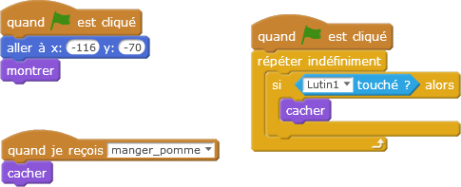
1. Bases de la programmation avec Scratch Programmation évènementielle
On souhaite qu’une pomme s’efface lorsqu’elle est mangée.
On donne les instructions liées à la pomme.
Parmi ces 3 blocs d’instructions, lequel correspond à une programmation évènementielle pour faire disparaître la pomme ?
Ce bloc est événementiel car il est déclenché au démarrage de l’application. Il permet de positionner la pomme à un endroit précis au démarrage.
Ce bloc permet de faire disparaitre la pomme lorsqu’un message est émis. Il s’agit d’une disparition purement événementielle.
Ce bloc est déclenché au démarrage. Il comporte une boucle infinie qui va scruter si le lutin a touché la pomme.
L’action de cacher est donc déclenchée par un événement. Cependant l’utilisation de la boucle répétition n’est pas optimale.
(En effet, le lutin pourrait avoir été touché à un instant ou le test n’est pas effectué.)

Slide 10
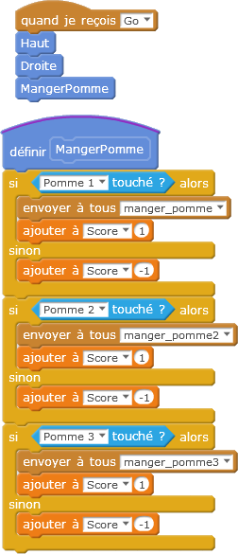
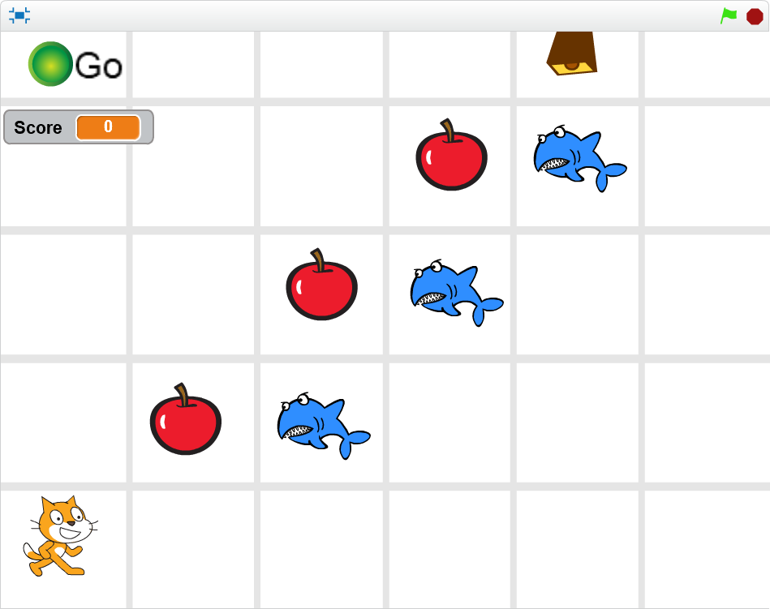
1. Bases de la programmation avec Scratch Notion de variable
On souhaite afficher le score. Pour cela :
on définit une variable « Score »
Cette variable doit être incrémentée de +1 lorsqu’on fait l’action de manger une pomme et qu’une pomme est sur la case.
Cette variable doit être décrémentée de 1 lorsqu’on fait l’action de manger une pomme et qu’il n’y a pas de pomme est sur la case.
La fonction « MangerPomme » est définie ci-contre.
Expliquer pourquoi après exécution du code le score affiche -1 ?
Solution : car pomme 2 et pomme 3 ne sont pas touchées et provoquent un décrément de -1. On a donc +1-1-1 = -1.

Slide 11
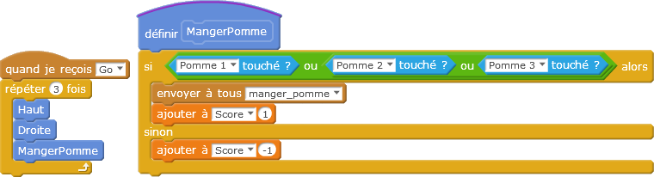
1. Bases de la programmation avec Scratch Notion de variable
Le programme suivant permet-il de manger les pommes tout en mettant le score à jour ?
Solution : le score est bien mis à jour MAIS les pommes 2 et 3 n’ont pas disparu.

Slide 12
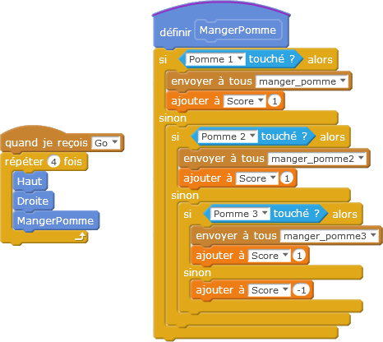
1. Bases de la programmation avec Scratch Notion de variable
Quel sera le score après l’exécution du code suivant
Solution : 2

Slide 13
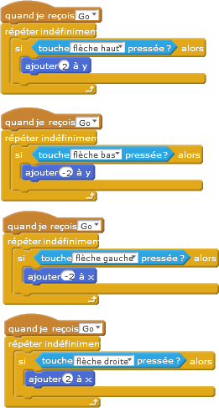
2. Gérer des périphériques avec Scratch Gestion du clavier
Le script associé au lutin est le suivant.
Quel est le but de script ?
QCM
Déplacer le lutin avec le pavé numérique
Déplacer aléatoirement le lutin dans toutes les directions
Déplacer le lutin avec la souris
Ce script ne marche pas, le lutin ne se déplace pas.

Slide 14
2. Gérer des périphériques avec Scratch Gestion du clavier
Comment faire disparaitre le lutin « pomme » pour que celui-ci disparaisse lorsqu’il est touché et que la touche espace est appuyée ?
La détection doit commencée dés que le message GO est reçu.
Il s’agit de réaliser les instructions du lutin « Pomme ». Les Blocs disponibles : « Quand je reçois Go », répéter indéfiniment, Si… alors,

Slide 15
Instructions conditionnelles
Comment délimiter la zone élastique de la zone plastique ?

Slide 16
Systèmes embarqués

Slide 17
Forme et traitement du signal

Slide 18
Capteur, actionneur, interface

Slide 19
Décomposer un problème en sous problèmes

Slide 20
Écrire, mettre au point et exécuter un programme pour répondre à un problème donné

Slide 21
Écrire un programme dans lequel les actions sont déclenchées par des événements extérieurs

Slide 22
Programmer des scripts se déroulant en parallèle

Slide 23
Composants d’un réseau, architecture d’un réseau local, moyens de connexion d’un moyen informatique

Slide 24
Notion de protocole, d’organisation de protocoles en couche, d’algorithme de routage

Slide 25
Internet

Slide 26
Définitions
Écrire, mettre au point et exécuter un programme
Connaissances
Notions d’algorithme et de programme.
Notion de variable informatique.
Déclenchement d’une action par un événement, séquences d’instructions, boucles instructions conditionnelles.
Systèmes embarqués.
Forme et transmission du signal.
Capteur, actionneur, interface.
Compétences
Analyser le comportement attendu d’un système réel et décomposer le problème posé en sous problèmes afin de structurer un programme de commande.
Écrire, mettre au point (tester, corriger) et exécuter un programme en réponse à un problème donné.
Écrire un programme dans lequel des actions sont déclenchées par des événements extérieurs. 1
Programmer des scripts de déroulant en parallèle.
Comprendre le fonctionnement d’un réseau informatique
Connaissances
Composants d’un réseau, architecture d’un réseau local, moyens de connexion d’un moyen informatique.
Notion de protocole, d’organisation de protocoles en couche, d’algorithme de routage.
Internet.

